Slide 2

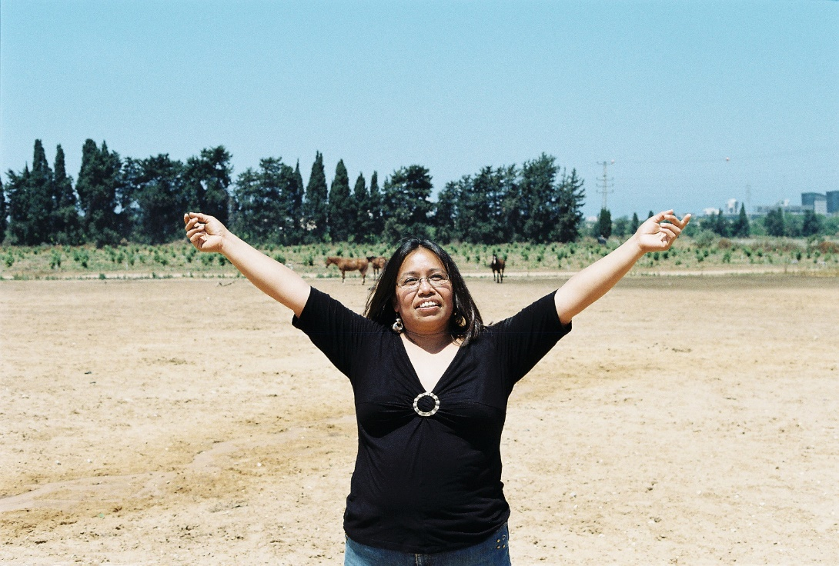
תגידו שלום ליעל
לדנה

Slide 3

55 מתנדבים ברחבי הארץ

Slide 4


Slide 5
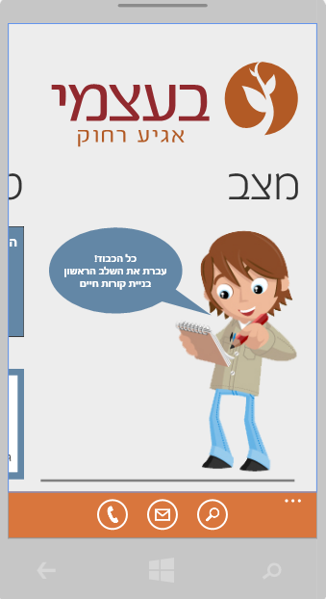
אפליקציית
"בעצמי"

Slide 6
יחס אישי
נוחות
מיטביות

